Slide 1
Китайская пословица гласит:
«Расскажи — и я забуду,
покажи — и я запомню,
дай попробовать — и я пойму»

Slide 2
«Развитие познавательно - исследовательской деятельности дошкольников 4-5 лет через организацию детского экспериментирования»
Презентация опыта работы воспитателей:
Варгиной С.В., Логиновой Л.А.
МДОУ «Детский сад «Рябинушка» с.Сабакаево»

Slide 3
Цель. Систематизация знаний педагогов по развитию познавательно-исследовательской деятельности детей, совершенствование педагогического мастерства.
Дети по природе своей исследователи. Неутолимая жажда новых впечатлений, любознательность, постоянное стремление экспериментировать, самостоятельно искать новые сведения о мире традиционно рассматриваются как важнейшие черты детского поведения.
В соответствии с проектом ФГОС дошкольного образования и с требованиями к результатам освоения основой образовательной программы, представленных в виде целевых ориентиров на этапе завершения уровня дошкольного образования: одним из ориентиров является любознательность.
Ребёнок задаёт вопросы, касающиеся близких и далёких предметов и явлений, интересуется причинно-следственными связями (как? почему? зачем?), пытается самостоятельно придумывать объяснения явлениям природы и поступкам людей. Склонен наблюдать, экспериментировать.

Slide 4
Цели экспериментирования - это:
Поддерживать интерес дошкольников к окружающей среде, удовлетворять детскую любознательность.
Развивать у детей познавательные способности (анализ, синтез, классификация, сравнение, обобщение);
Развивать мышление, речь – суждение в процессе познавательно – исследовательской деятельности: в выдвижении предположений, отборе способов проверки, достижении результата, их интерпретации и применении в деятельности.
Продолжать воспитывать стремление сохранять и оберегать природный мир, видеть его красоту, следовать доступным экологическим правилам в деятельности и поведении.
Формировать опыт выполнения правил техники безопасности при проведении опытов и экспериментов.

Slide 5
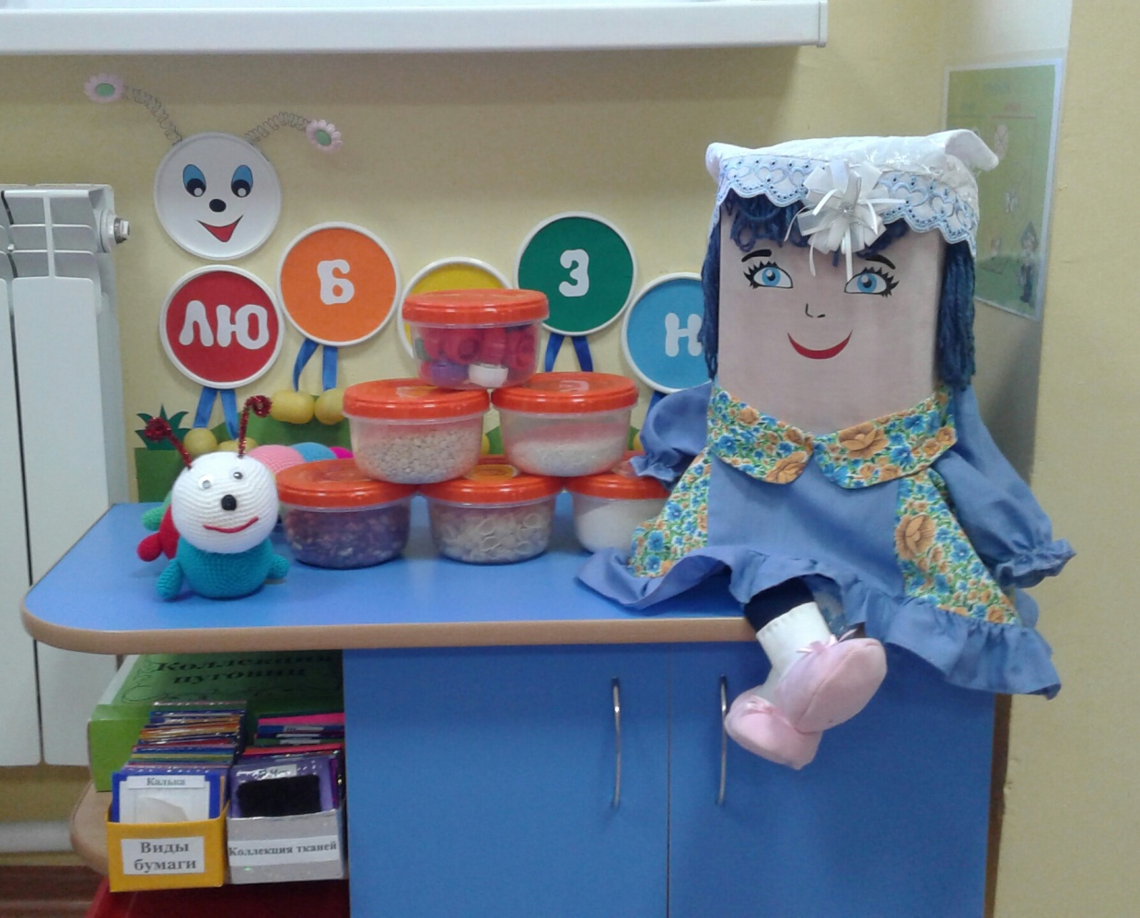
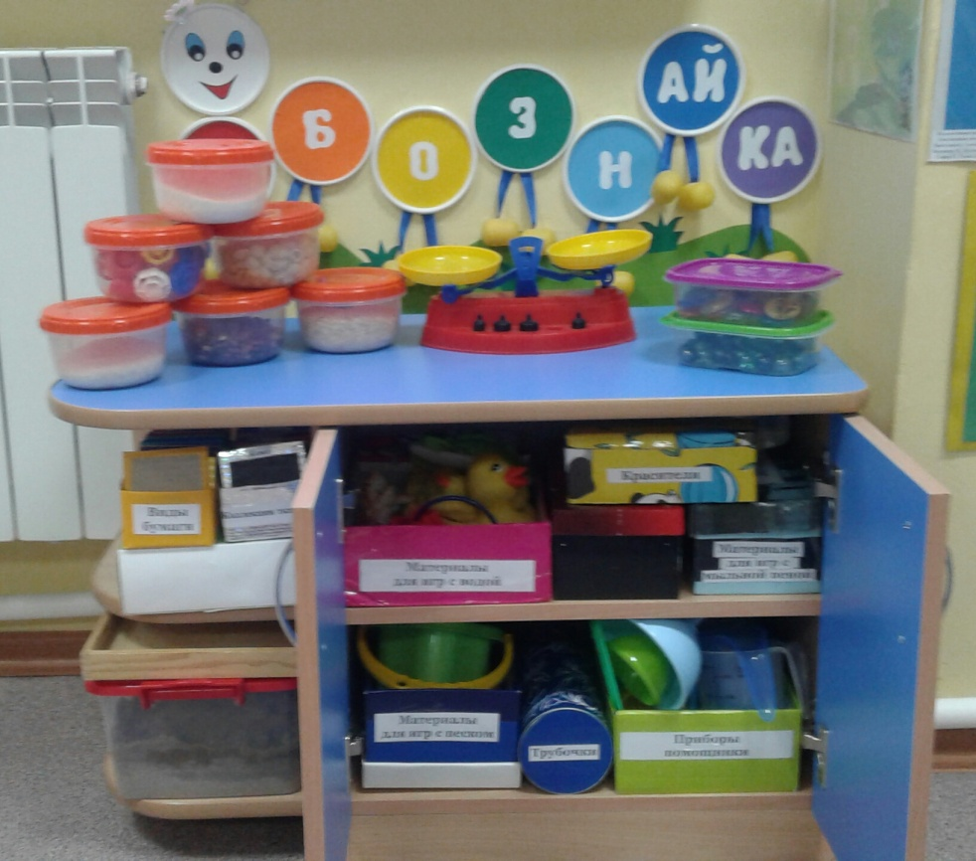
Уголок экспериментирования в средней группе «Капелька»
Хозяйка уголка гусеница – Любознайка и её помощница - Нюшенька,
которые удивляются, задают вопросы, делают открытия вместе с детьми.

Slide 6
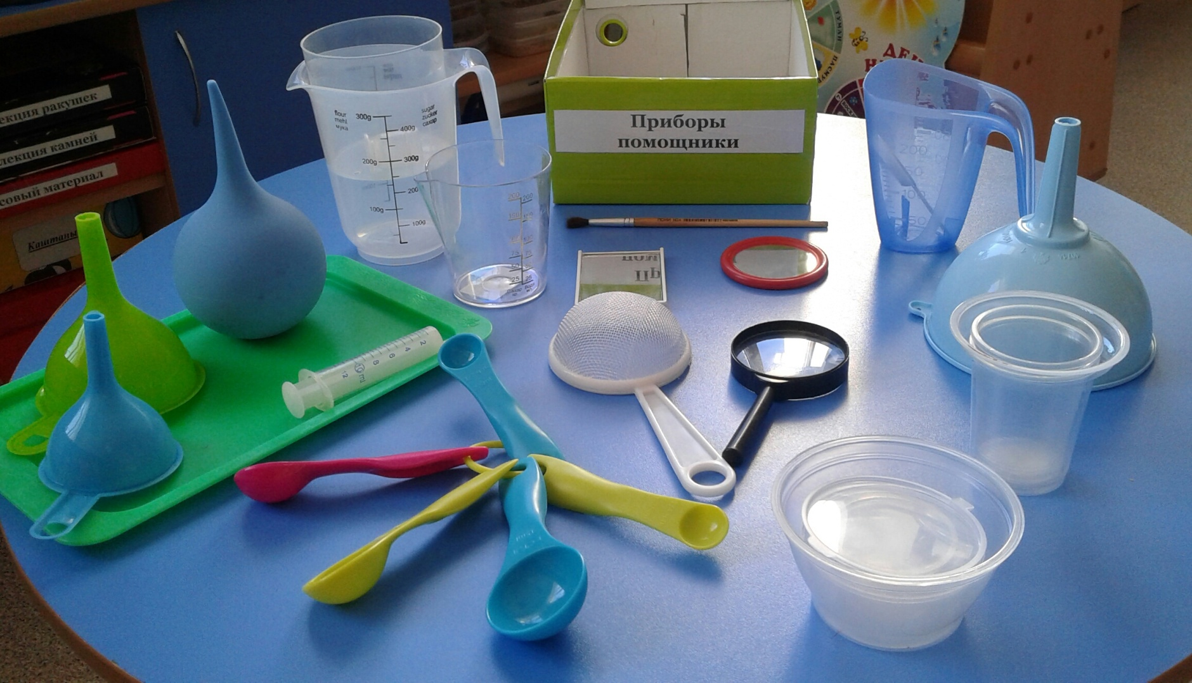
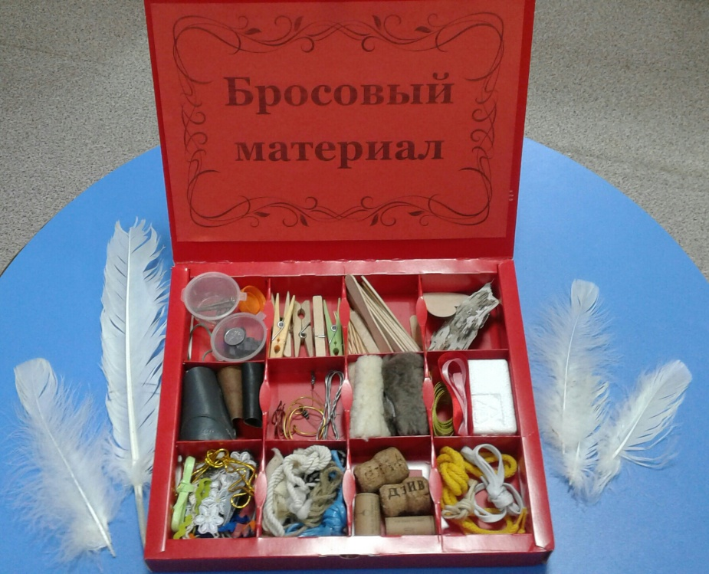
Оборудование уголка экспериментальной деятельности.
Приборы помощники: лупы разных размеров, весы, магниты, зеркала, фонарики, воронки, сосуды разной ёмкостью, мерные стаканы, сито, детские фартуки и т.д. Бросовый материал.

Slide 7
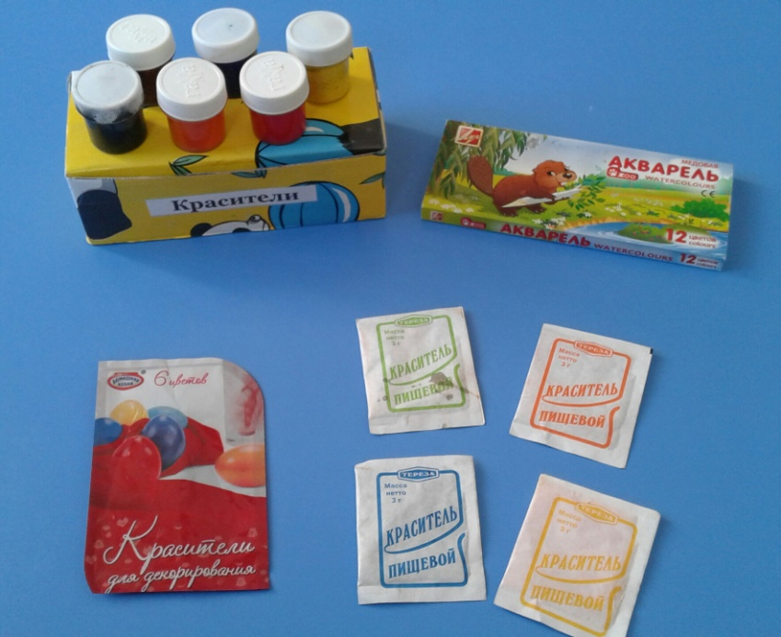
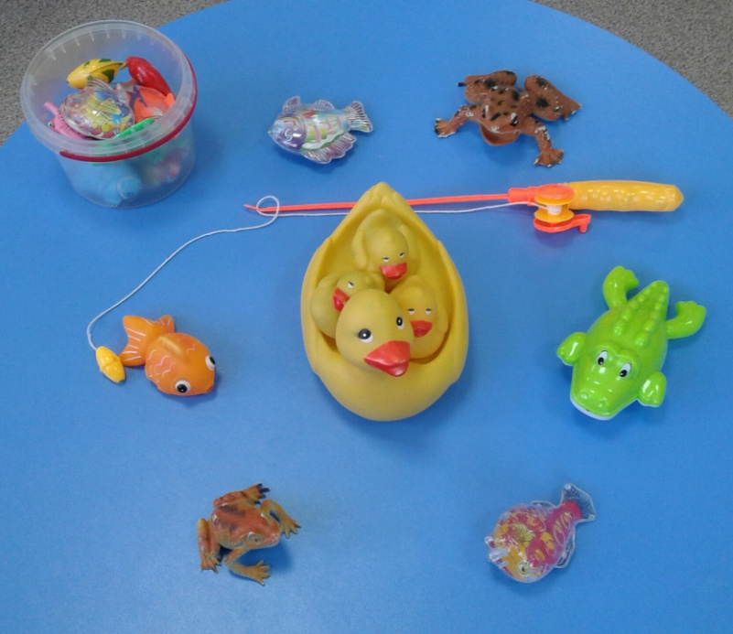
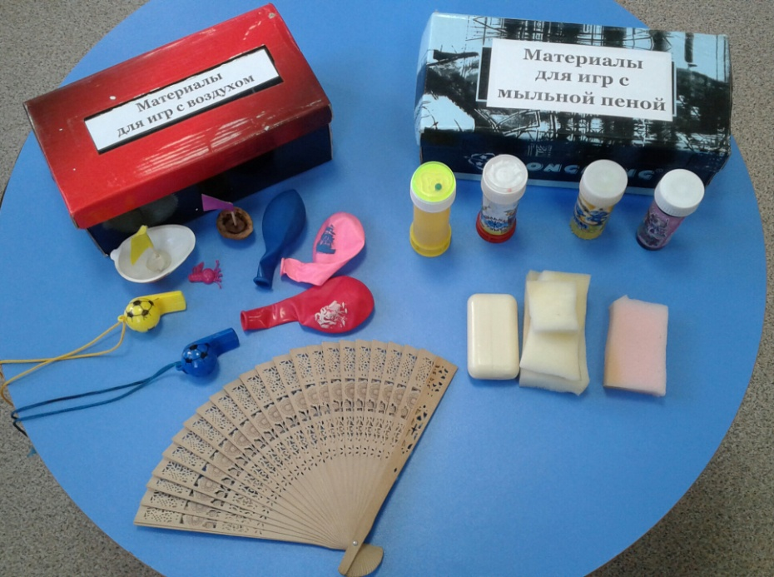
Материалы для игр с песком, водой, воздухом, мыльной пеной, пищевые красители.

Slide 8
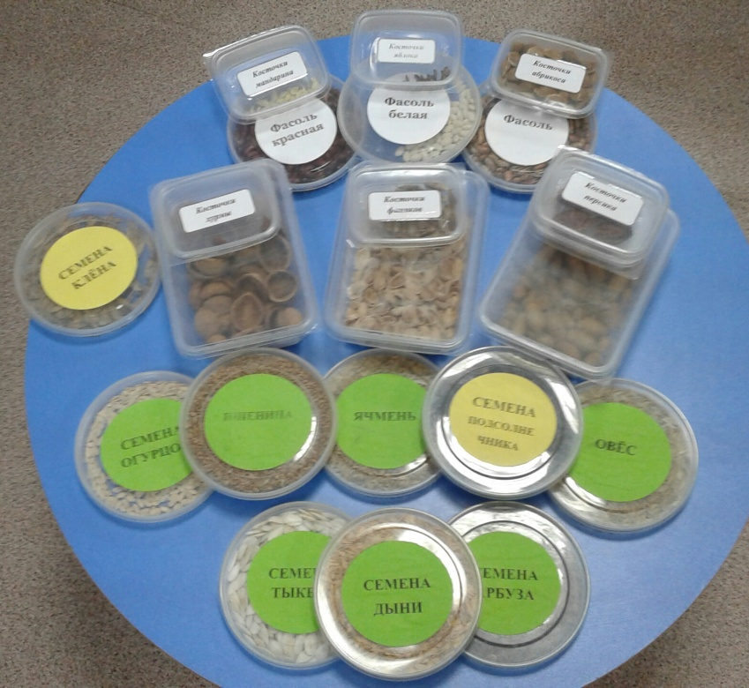
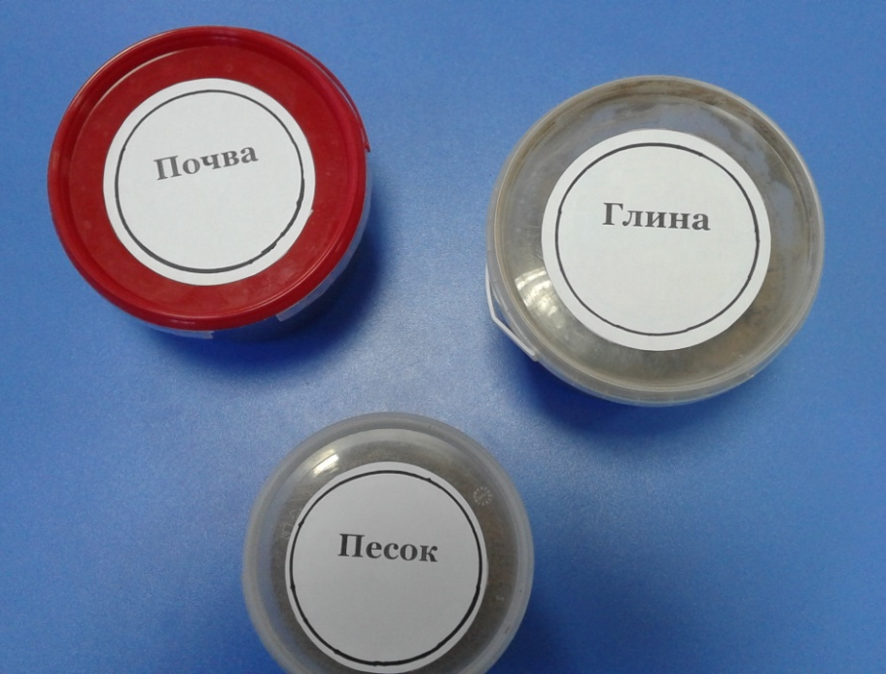
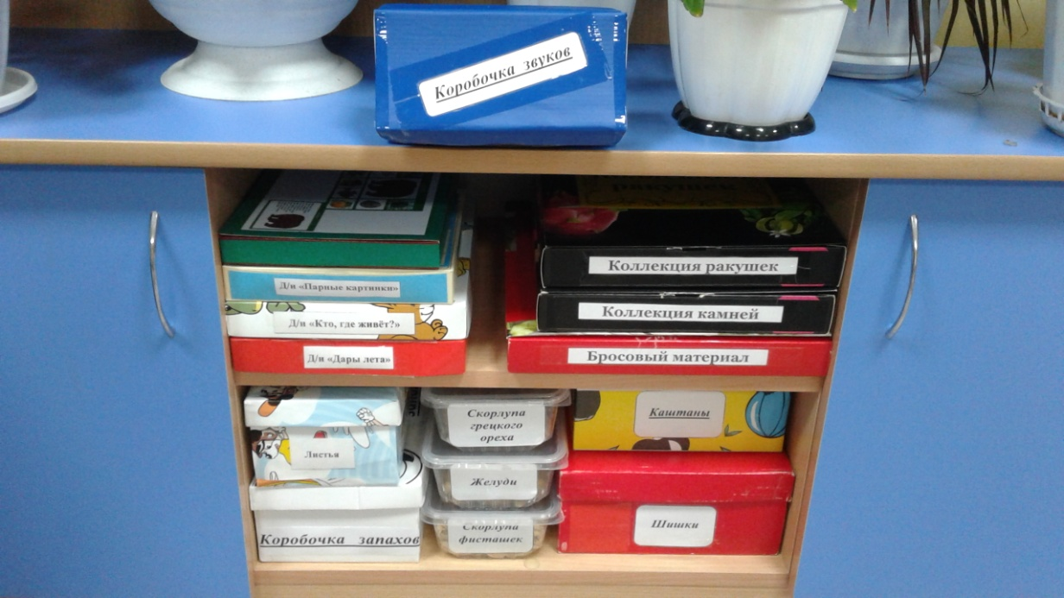
Природный материал: почва глина, песок, засушенные растения, семена разных растений, шишки, жёлуди, каштаны.

Slide 9
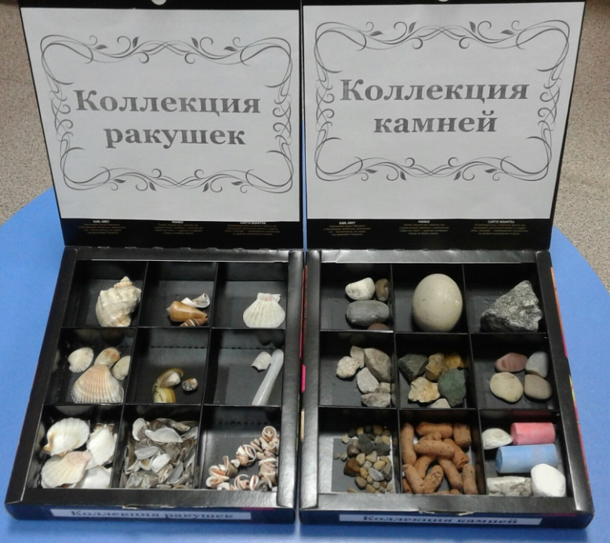
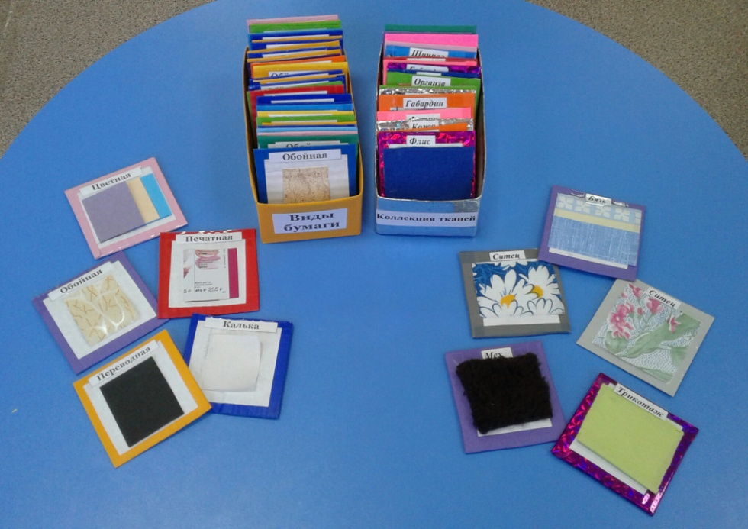
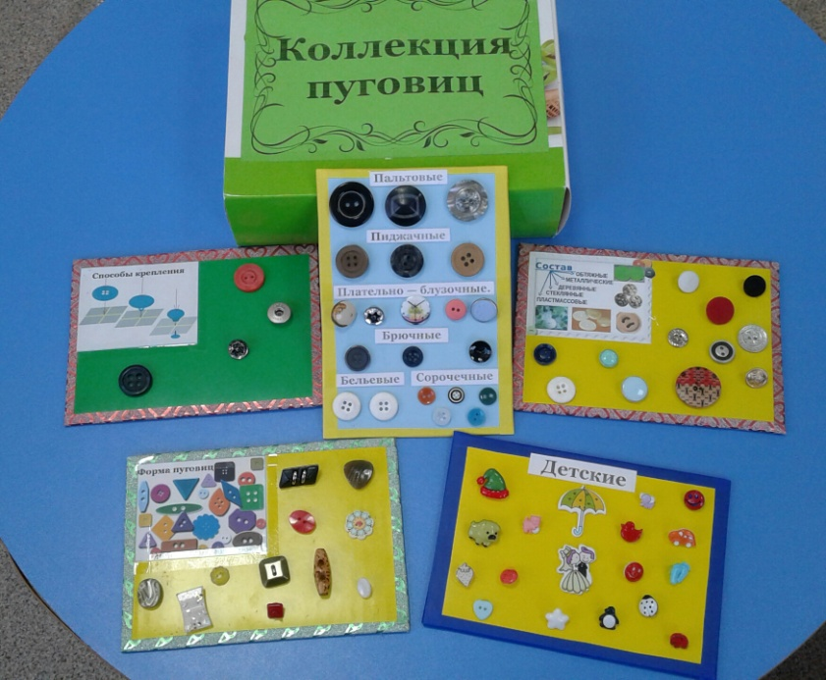
Коллекции: камней, ракушек, ткани, бумаги, пуговиц.

Slide 10
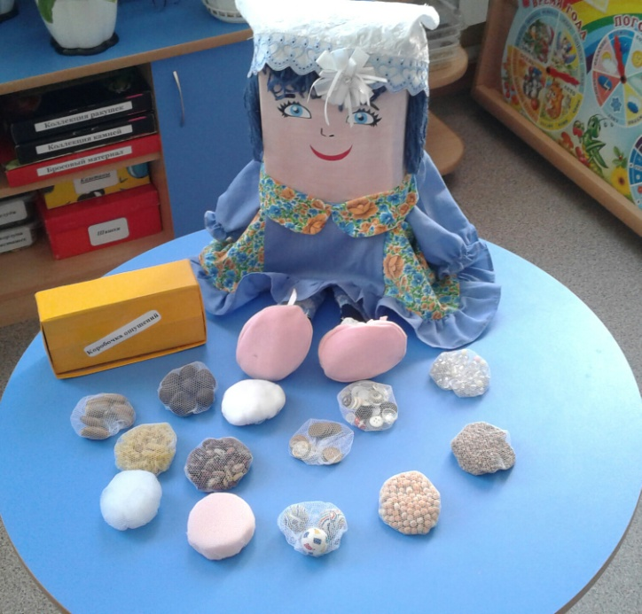
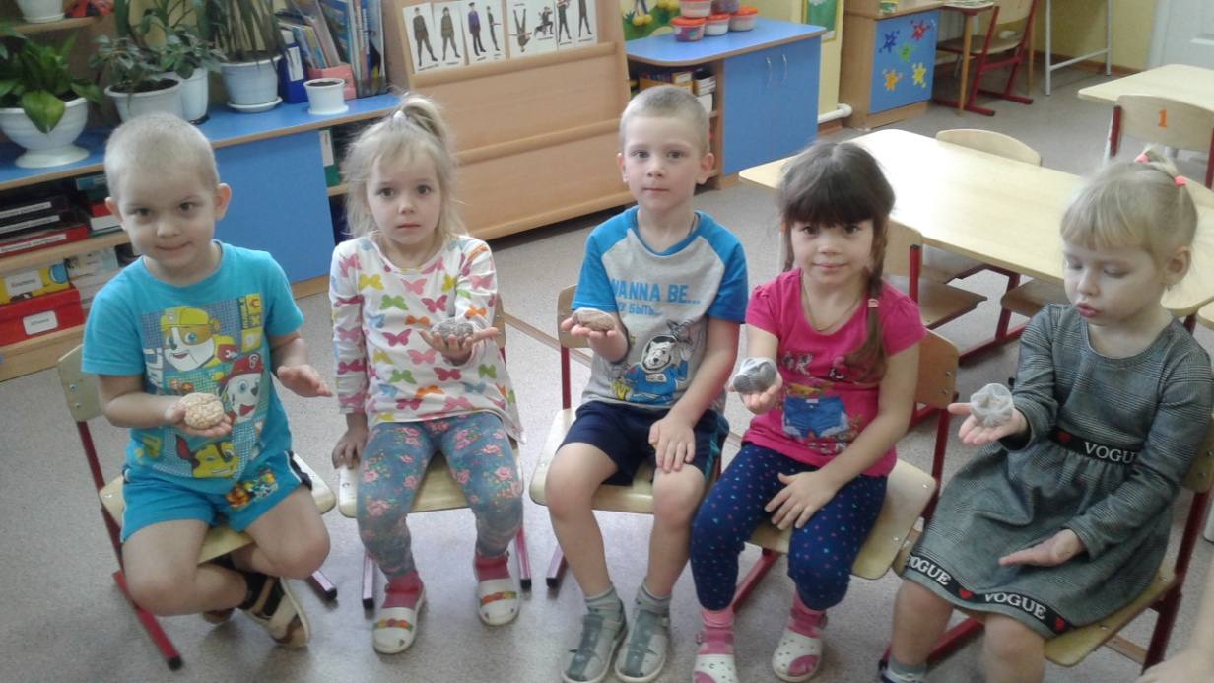
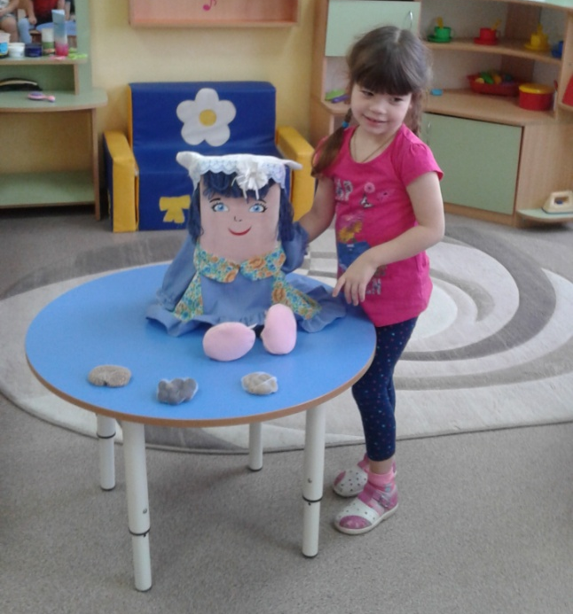
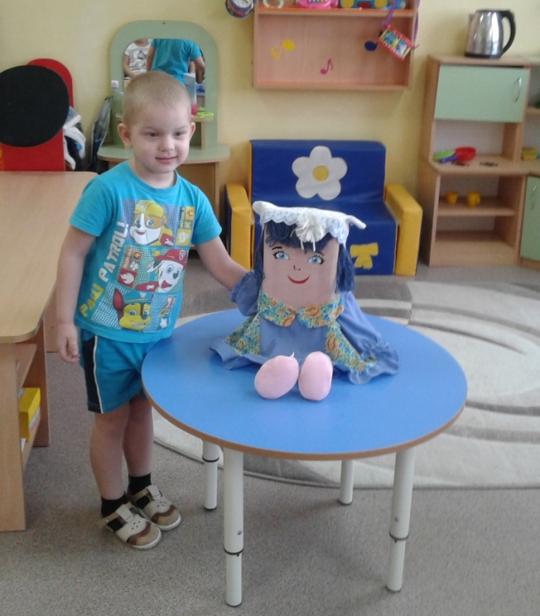
Коробочка ощущений

Slide 11
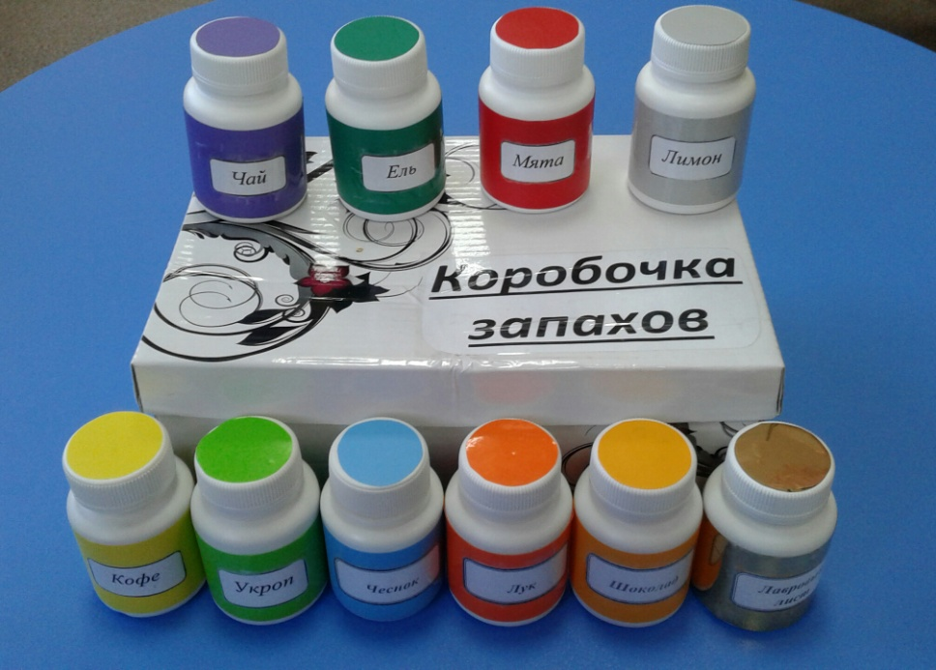
Коробочки звуков, запахов

Slide 12
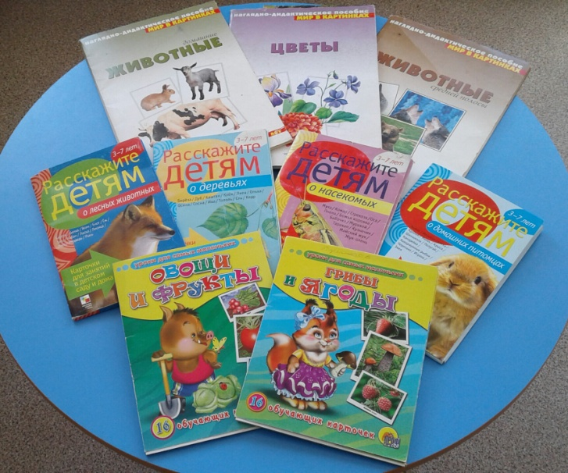
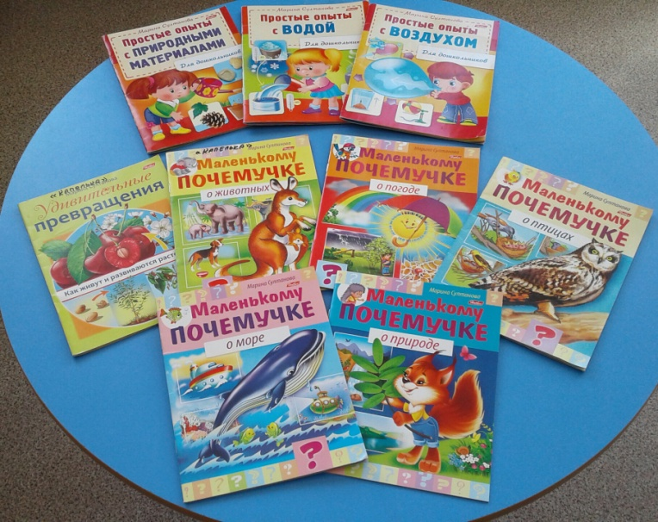
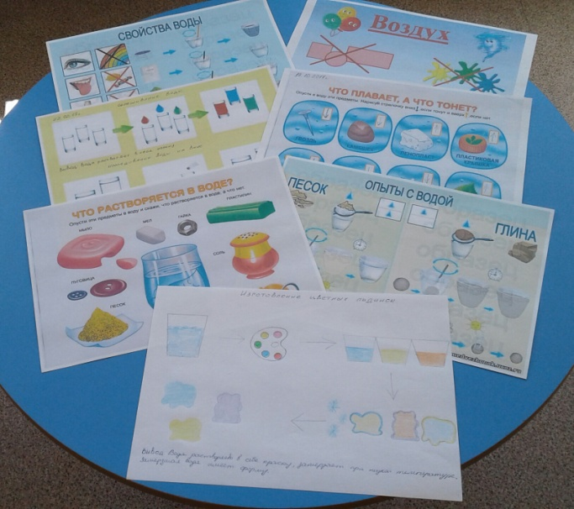
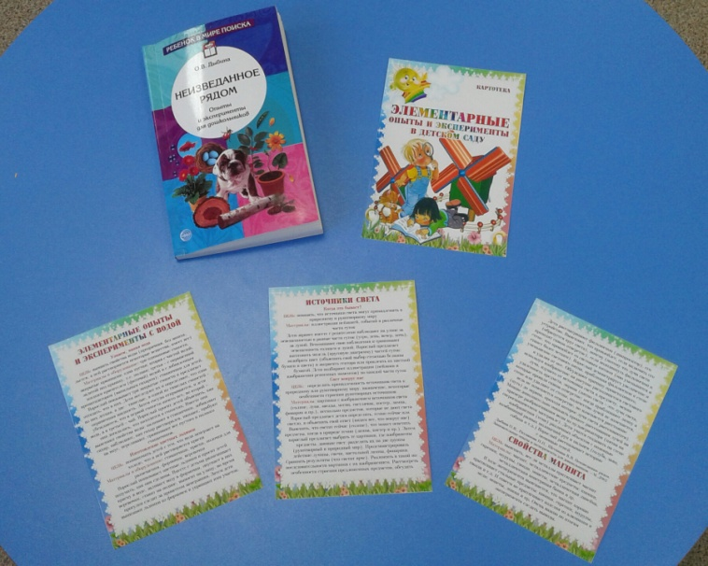
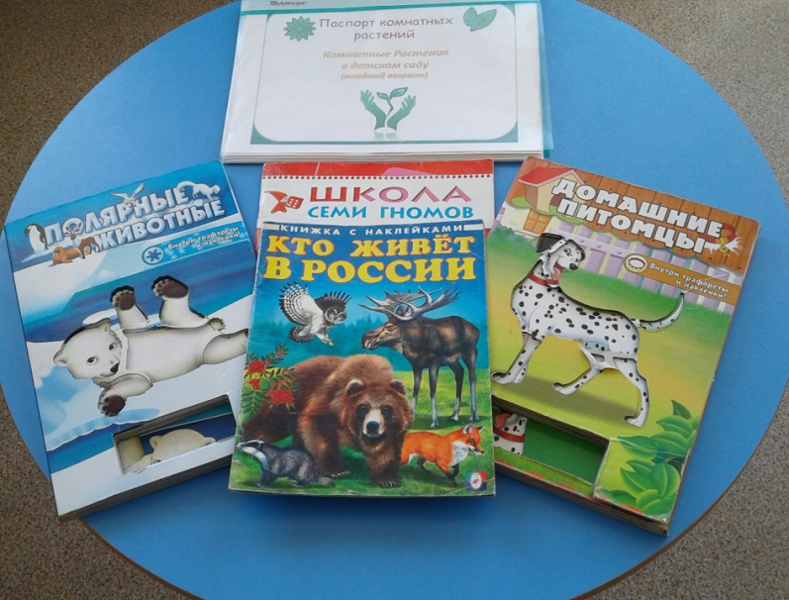
Книги познавательного характера, тематические альбомы. Карточки - схемы проведения экспериментов.

Slide 13
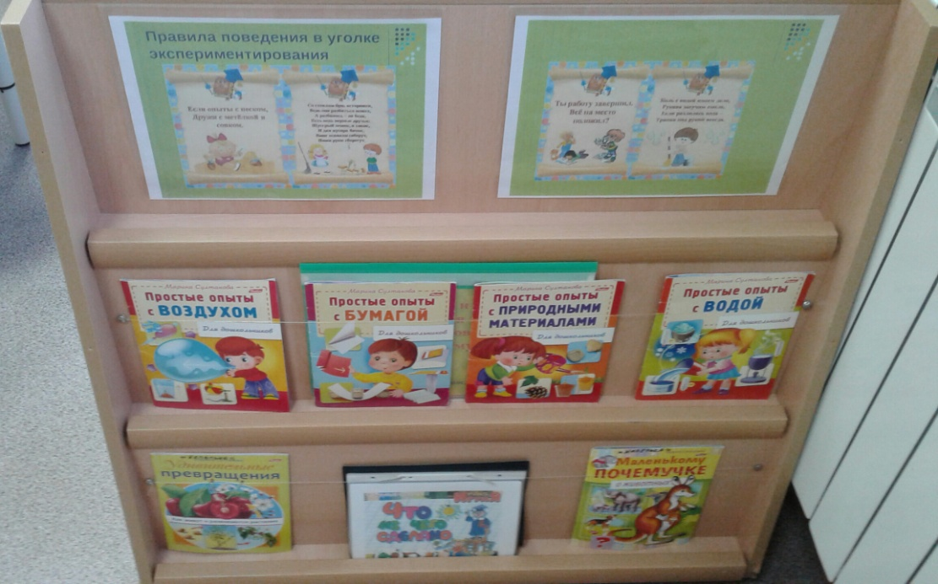
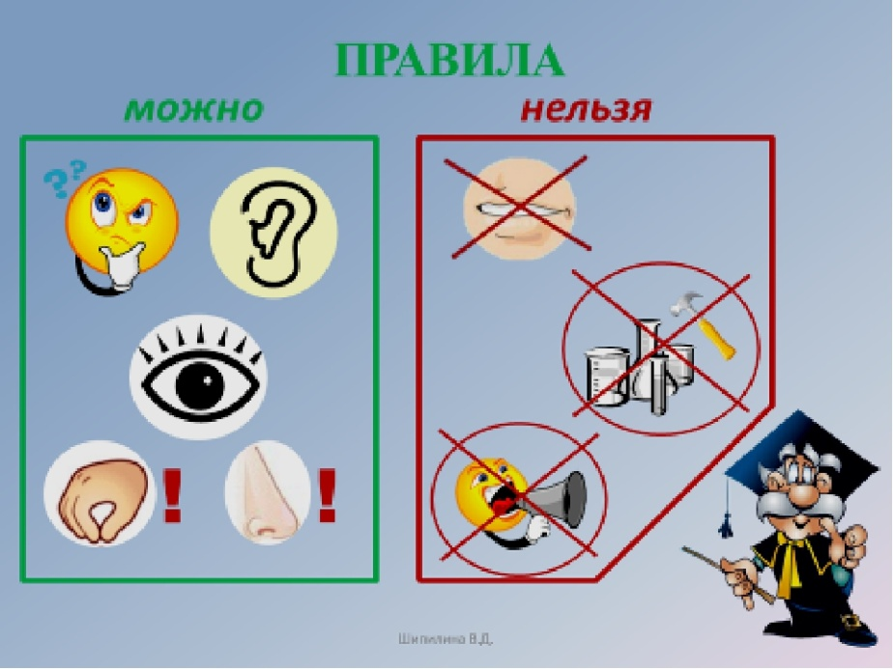
Правила поведения в уголке экспериментирования

Slide 14
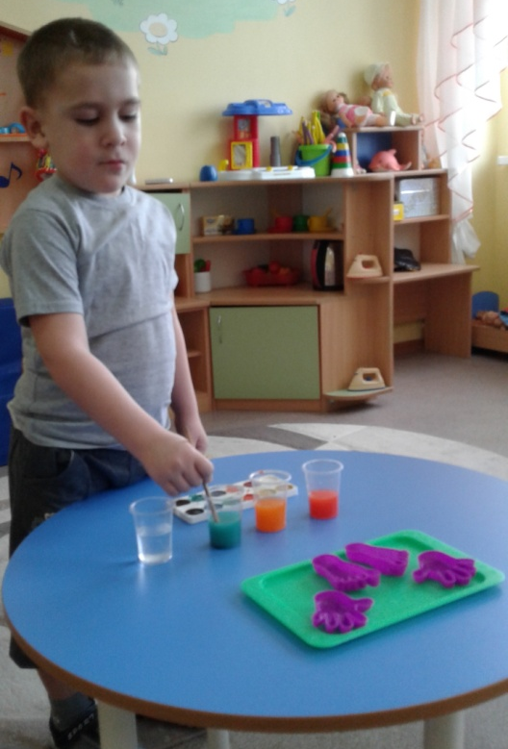
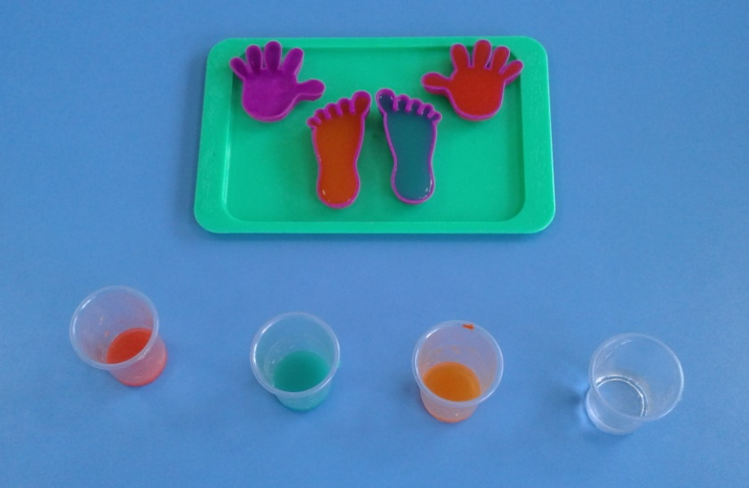
Опыт: «Цветные льдинки»

Slide 15
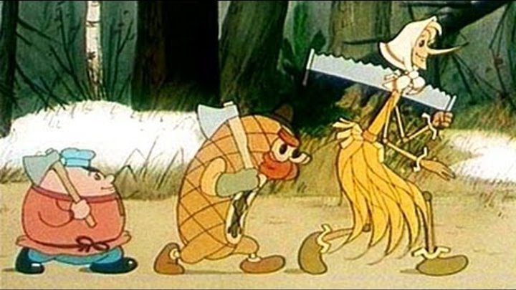
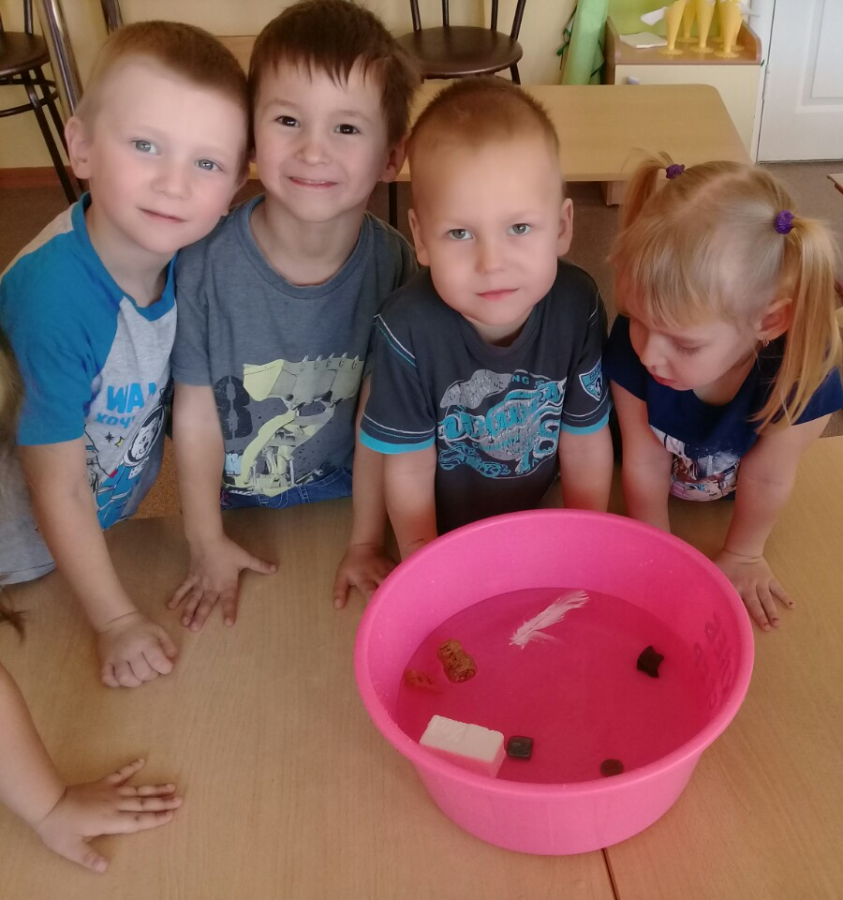
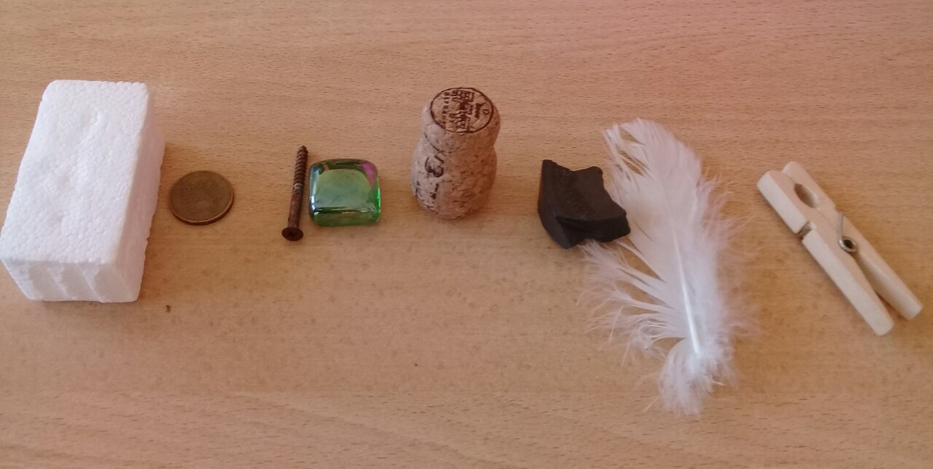
Опыт: «Тонет не тонет»

Slide 16
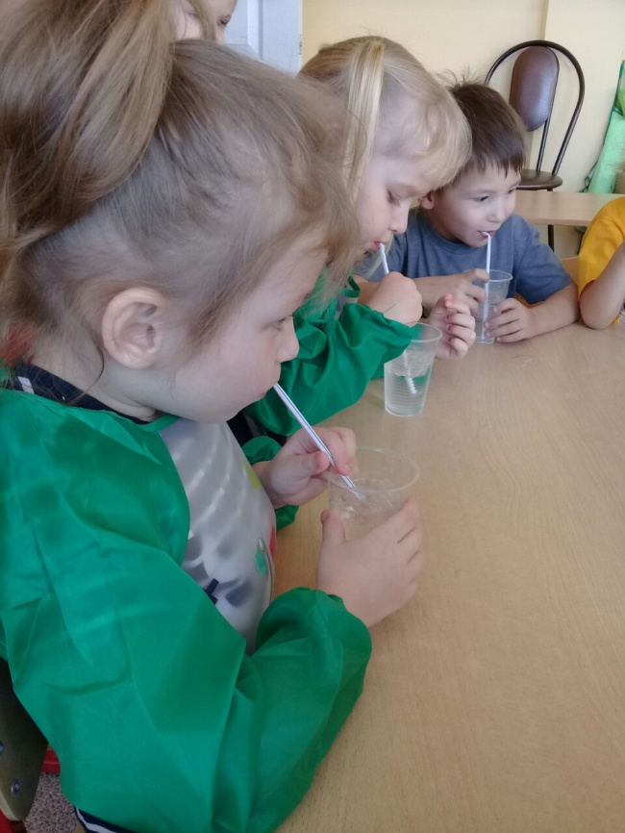
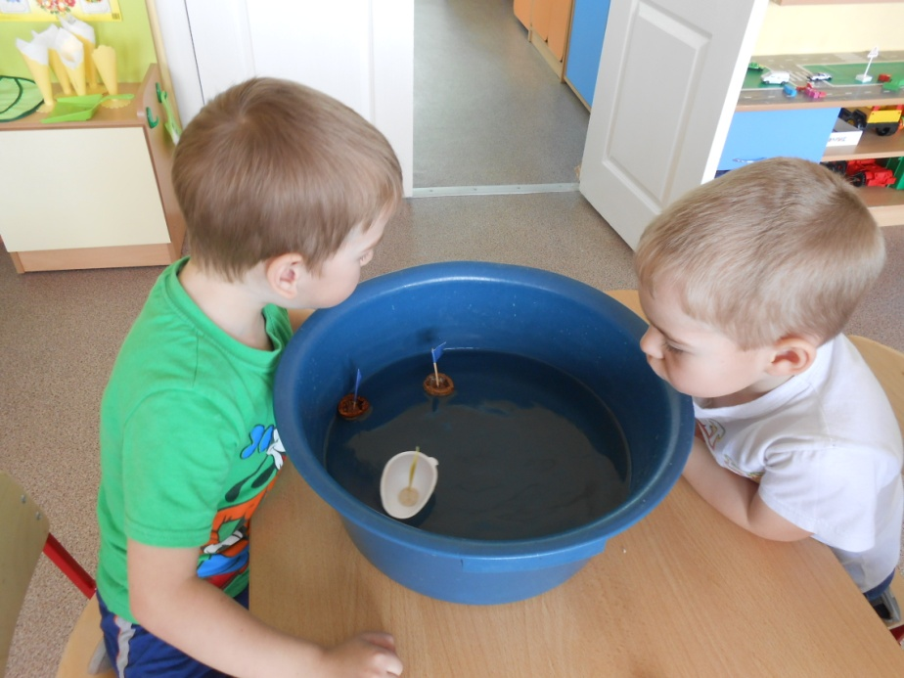
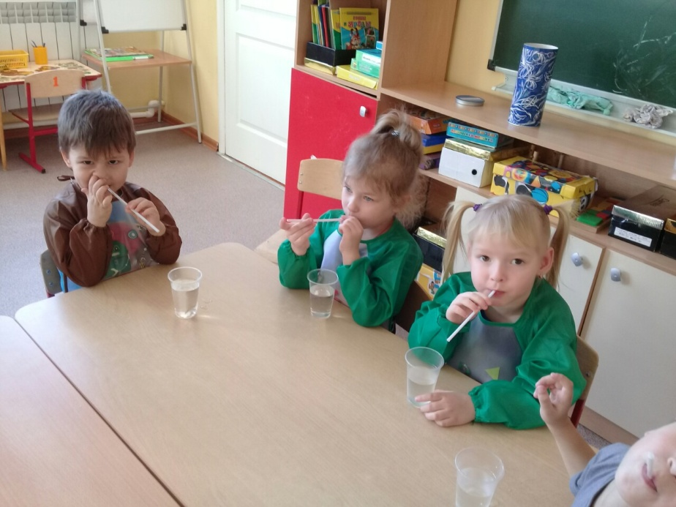
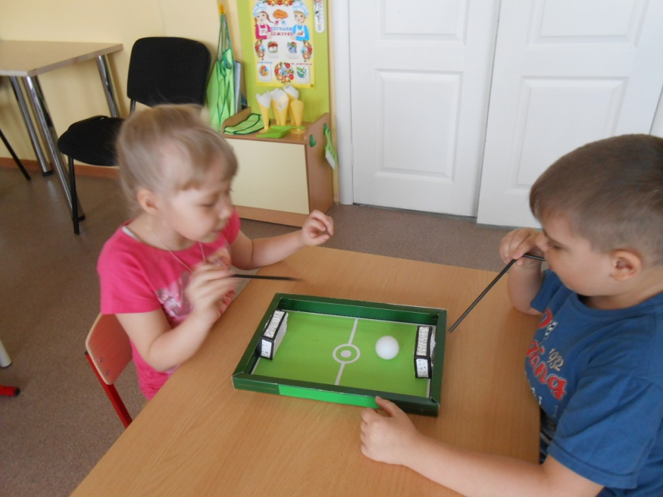
Опыт: «Невидимка - воздух»

Slide 17
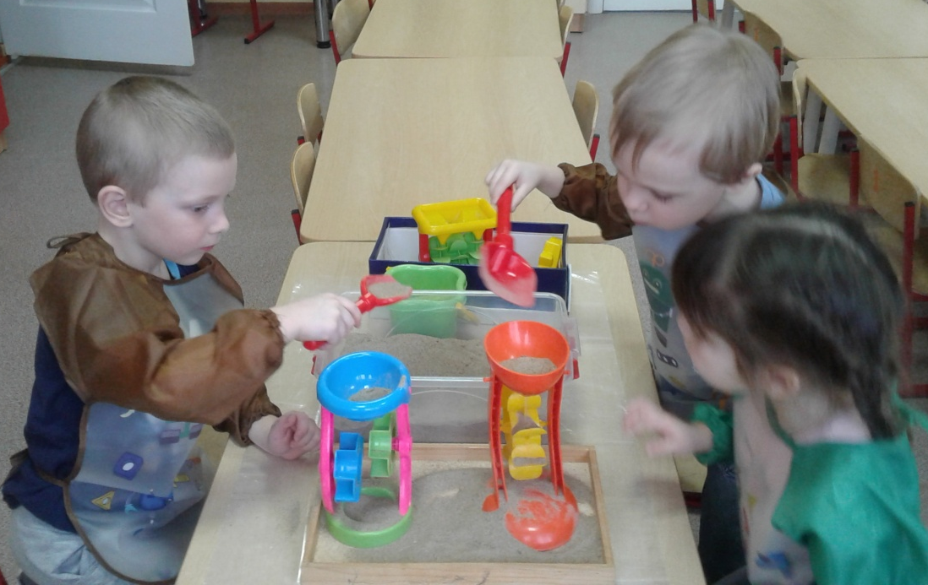
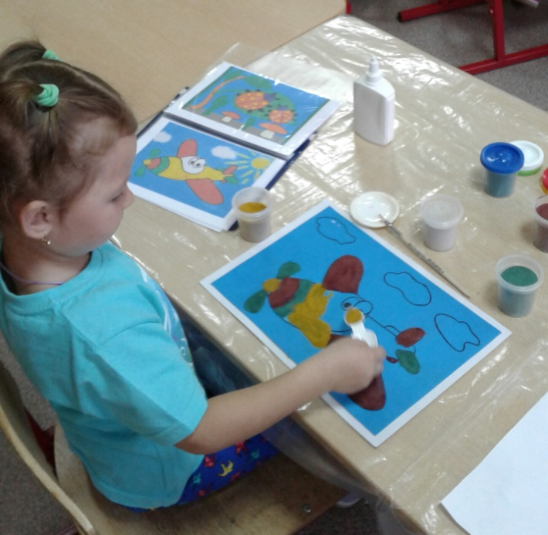
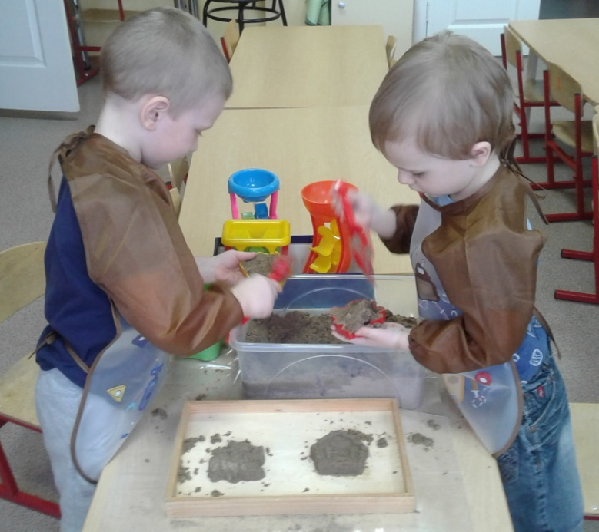
Опыт: «Песочная страна»

Slide 18
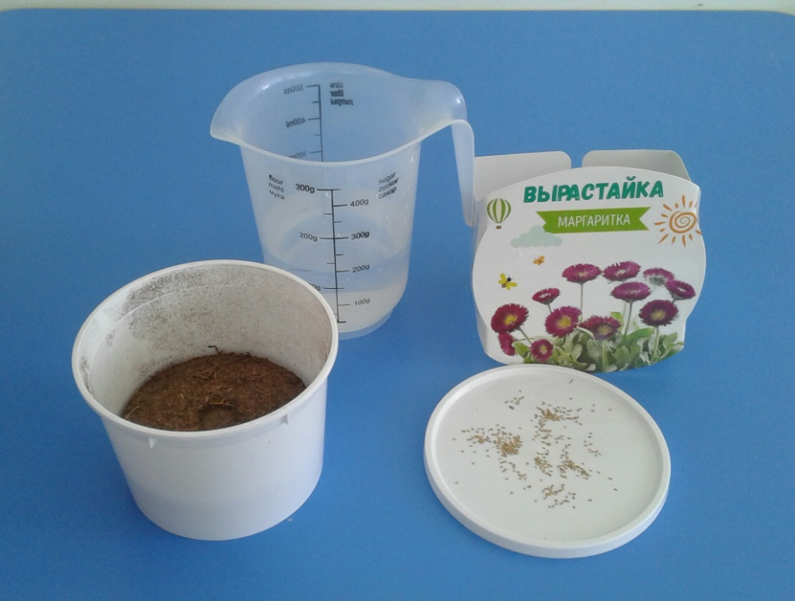
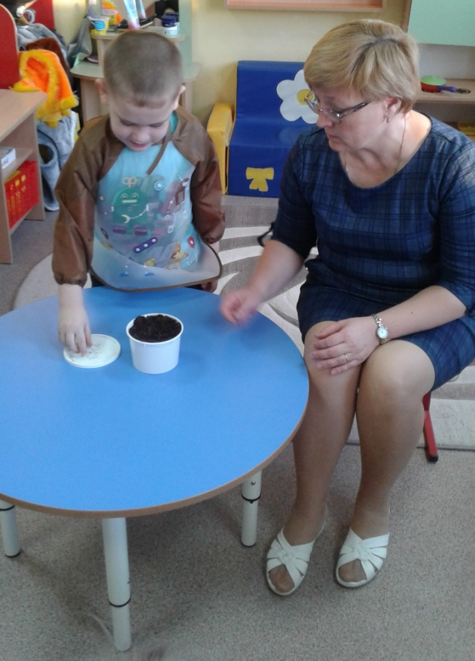
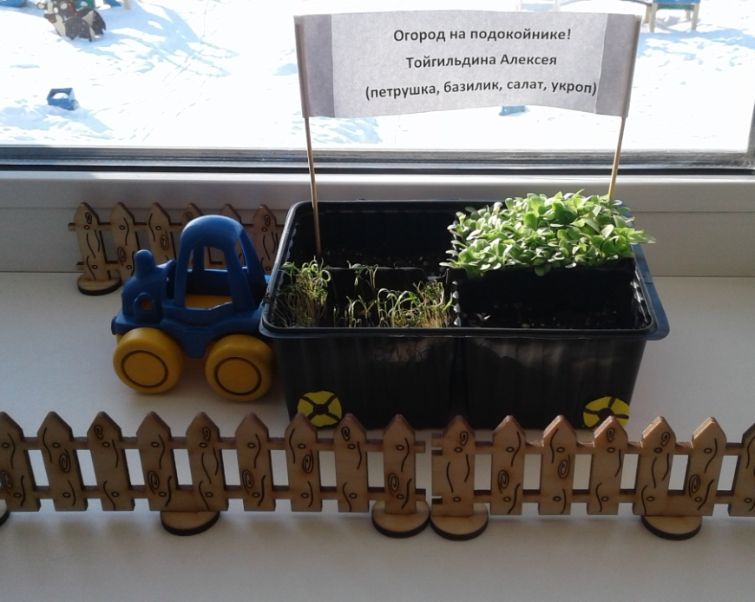
Опыт: «Посадка на нашей грядке»

Slide 19
«Люди, научившиеся… наблюдениям и опытам, приобретают способность сами ставить вопросы и получать на них фактические ответы на более высоком умственном и нравственном уровне в сравнении с теми, кто такой школы не прошел»
К. Е. Тимирязева

